Slide 1
Giáo án thi tay nghề vòng 2 Chủ đề : Gia đình Hoạt động: Khám phá khoa học Đề tài: Đồ dùng trong gia đình bé Lớp : Chồi 2 Thời gian: 25-30 phút Ngày dạy:23/11/2018 Người dạy: H RôSa Ayun

Slide 2
Cô cùng trẻ vận động bài “Bé quét nhà”

Slide 3
Khám phá một số đồ dùng trong gia đình

Slide 4
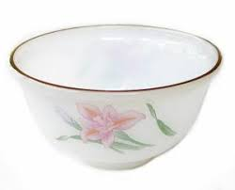
Cái bát (cái chén)

Slide 5
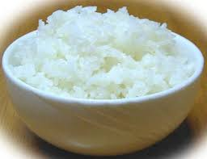
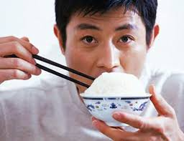

Slide 6
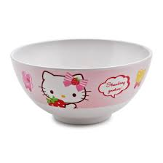
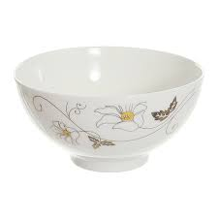
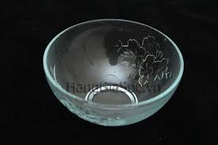
Bát bằng nhựa Bát bằng sứ Bát bằng thủy tinh

Slide 7
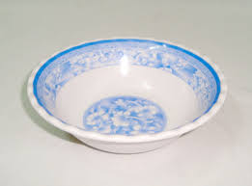
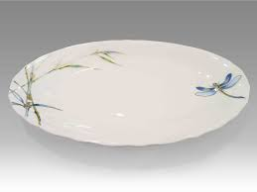

Slide 8
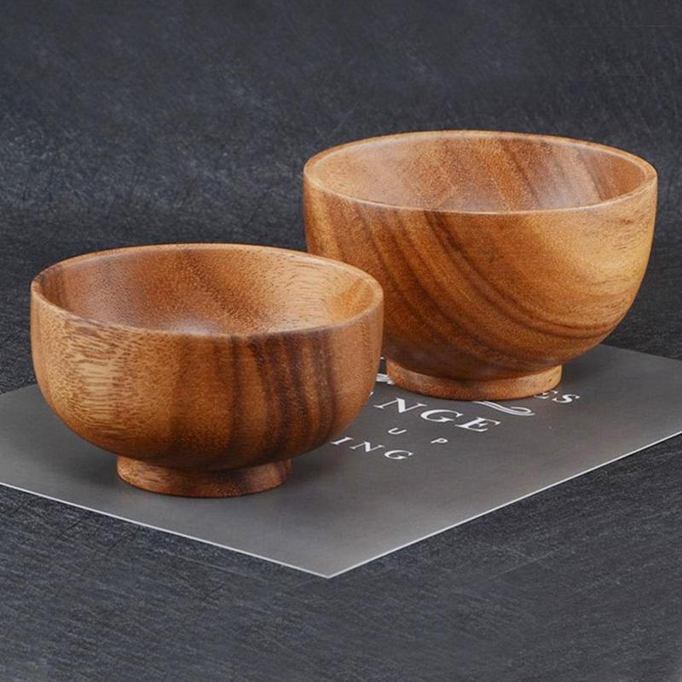
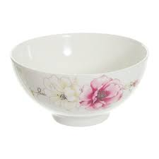
Một số loại bát

Slide 9
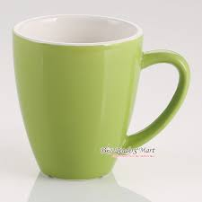
Cái ly

Slide 10
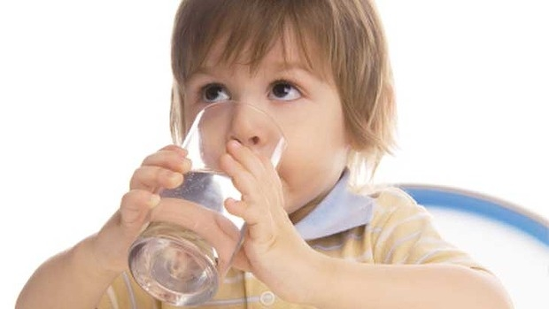

Slide 11
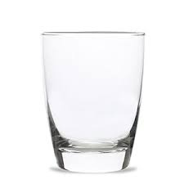
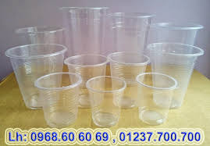
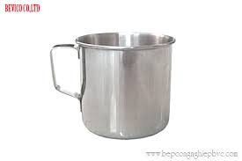
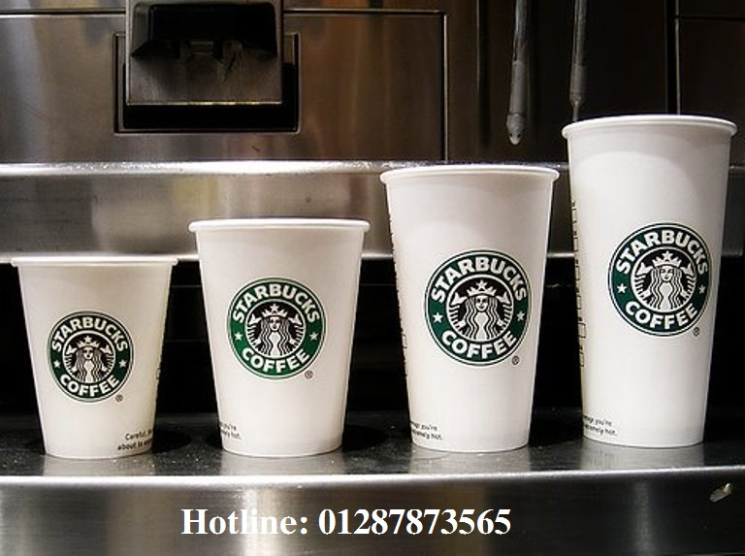
Cô khái quát giới thiệu một số loại ly được làm từ nhựa, thủy tinh, sứ, giấy

Slide 12
So sánh cái bát – cái ly

Slide 13
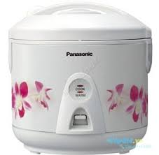
Nồi cơm điện

Slide 14
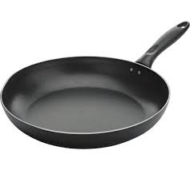
Cái chảo

Slide 15
So sánh nồi cơm điện – cái chảo

Slide 16
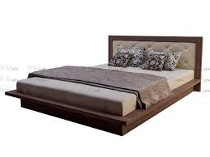
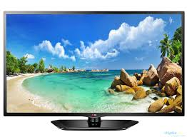
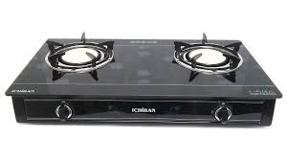
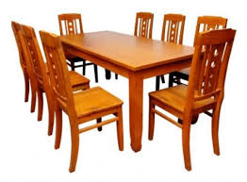
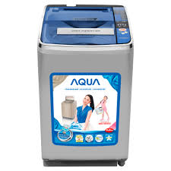
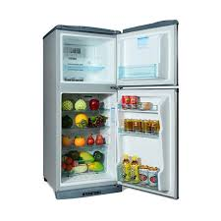
Cô khái quát đồ dùng trong gia đình

Slide 17
Trò chơi luyện tập: “ Lấy đồ dùng theo yêu cầu của cô” Trò chơi: “Ai nhanh hơn”

Slide 18
* Kết thúc hoạt động: Trẻ cùng cô hát “Cả nhà thương nhau”

